Slide 1
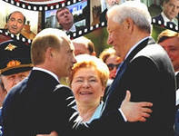
Политическая элита

Slide 2
Политическая элита
Относительно немногочисленная социальная группа, сосредоточившая в своих руках значительный объем политической власти

Slide 3
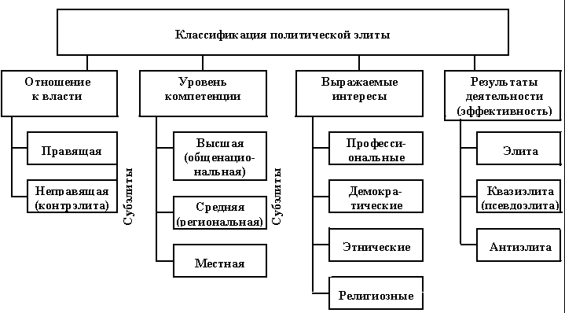

Slide 4
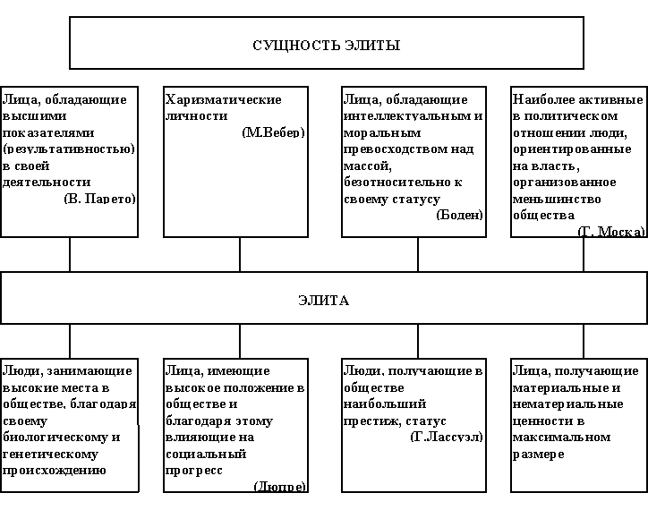

Slide 5
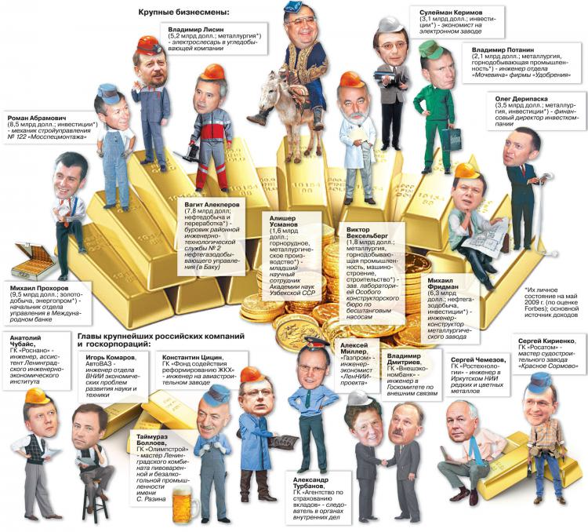

Slide 6
Факторы формирования политической элиты
Психологическое и социальное неравенство
Различная степень их социальной активности
Общественное разделение труда
Значимость и престижность управленческого труда
Материальные выгоды и социальные привилегии
Политическая пассивность значительной части общества

Slide 7
Функции политической элиты
Анализ интересов различных социальных групп
Выдвижение политических идей и выработка политической идеологии
Определение целей и направлений развития общества
Создание механизма реализации политических идей
Выдвижение политических лидеров

